Slide 1

Урок по Front – end
разработке №14

Slide 2
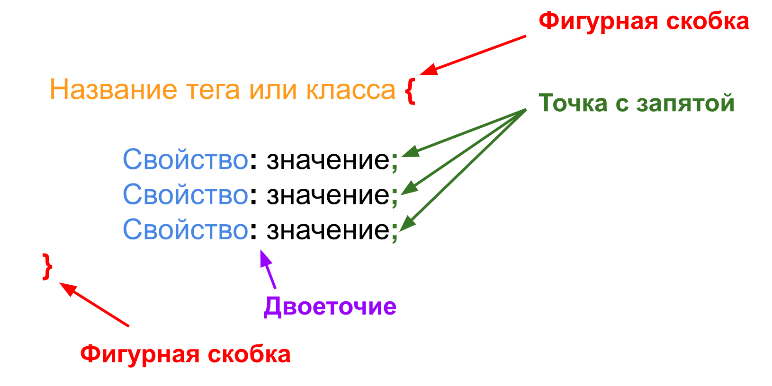
Основы CSS
Notes:
Добрый день. Меня хорошо слышно? Отлично, @имя@ я рад видеть тебя на открытом уроке в нашей академии программирования для детей. Для начала давайте немного познакомимся
слайд

Slide 3
CSS Backgrounds
Свойства фона CSS используются для добавления фоновых эффектов для элементов.
Свойства фона CSS:
background-color
background-image
background-repeat
background-attachment
background-position
background
В CSS цвет чаще всего определяется:
допустимое название цвета - например, “red"
шестнадцатеричное значение - например, "#ff0000"
значение RGB - например, "rgb(255,0,0)"
Notes:
Добрый день. Меня хорошо слышно? Отлично, @имя@ я рад видеть тебя на открытом уроке в нашей академии программирования для детей. Для начала давайте немного познакомимся
слайд

Slide 4
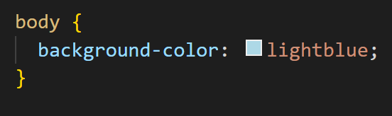
Цвет фона CSS
Свойство background-color определяет цвет фона элемента.
Notes:
Добрый день. Меня хорошо слышно? Отлично, @имя@ я рад видеть тебя на открытом уроке в нашей академии программирования для детей. Для начала давайте немного познакомимся
слайд

Slide 5

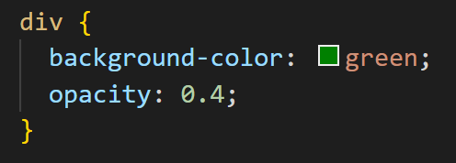
Непрозрачность/прозрачность
Свойство opacity определяет непрозрачность/прозрачность элемента.
Может принимать значение от 0,0 до 1,0. Чем меньше значение, тем прозрачнее:
Notes:
Добрый день. Меня хорошо слышно? Отлично, @имя@ я рад видеть тебя на открытом уроке в нашей академии программирования для детей. Для начала давайте немного познакомимся
слайд

Slide 6

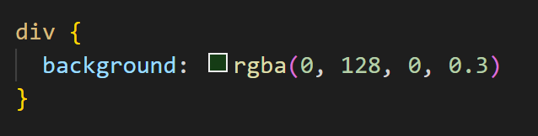
Прозрачность с использованием RGBA
Свойство opacity определяет непрозрачность/прозрачность элемента.
Может принимать значение от 0,0 до 1,0. Чем меньше значение, тем прозрачнее:
Notes:
Добрый день. Меня хорошо слышно? Отлично, @имя@ я рад видеть тебя на открытом уроке в нашей академии программирования для детей. Для начала давайте немного познакомимся
слайд

Slide 7
Фоновое изображение CSS
Свойство background-image указывает изображение для использования в качестве фона элемента.
Notes:
Добрый день. Меня хорошо слышно? Отлично, @имя@ я рад видеть тебя на открытом уроке в нашей академии программирования для детей. Для начала давайте немного познакомимся
слайд

Slide 8
Прозрачность с использованием RGBA
Свойство opacity определяет непрозрачность/прозрачность элемента.
Может принимать значение от 0,0 до 1,0. Чем меньше значение, тем прозрачнее:
Notes:
Добрый день. Меня хорошо слышно? Отлично, @имя@ я рад видеть тебя на открытом уроке в нашей академии программирования для детей. Для начала давайте немного познакомимся
слайд

Slide 9
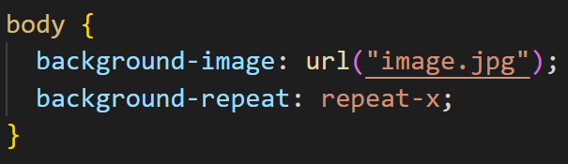
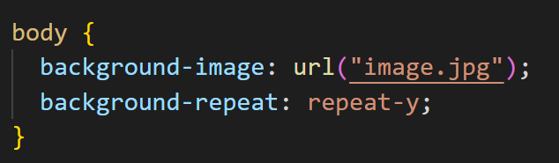
Повтор фонового изображения CSS
По умолчанию background-image свойство повторяет изображение как по горизонтали, так и по вертикали.
Если изображение выше повторяется только по горизонтали
(background-repeat: repeat-x;) фон будет выглядеть лучше:
Чтобы повторить изображение по вертикали, установите
background-repeat: repeat-y;
Notes:
Добрый день. Меня хорошо слышно? Отлично, @имя@ я рад видеть тебя на открытом уроке в нашей академии программирования для детей. Для начала давайте немного познакомимся
слайд

Slide 10
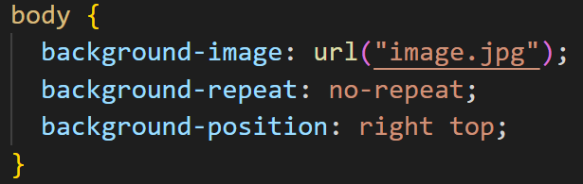
CSS background-repeat: без повтора
Отображение фонового изображения только один раз также определяется свойством background-repeat: no-repeat;
CSS фоновое положение
Notes:
Добрый день. Меня хорошо слышно? Отлично, @имя@ я рад видеть тебя на открытом уроке в нашей академии программирования для детей. Для начала давайте немного познакомимся
слайд

Slide 11
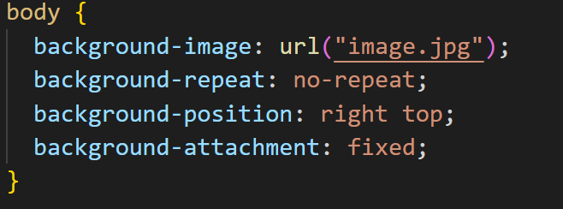
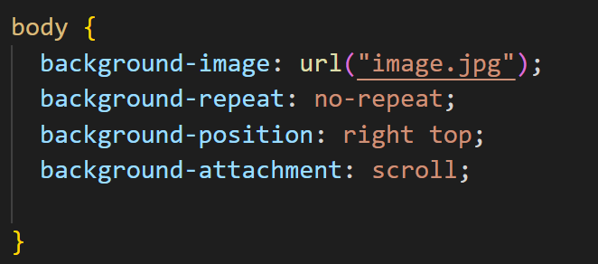
Фоновое вложение CSS
Свойство background-attachment указывает, должно ли фоновое изображение прокручиваться или быть фиксированным (не будет прокручиваться вместе с остальной частью страницы):
CSS фоновое положение
Notes:
Добрый день. Меня хорошо слышно? Отлично, @имя@ я рад видеть тебя на открытом уроке в нашей академии программирования для детей. Для начала давайте немного познакомимся
слайд

